Slide 1

Секция 1 Актуальные проблемы современного дошкольного образования психолого-педагогическое сопровождение дошкольников как условие повышения качества образования в современном детском саду
педагог-психолог ВКК
МДОАУ «Д/с №99 «Домовенок» г. Орска»
Руководитель МО психологов
Федосеева Л.П.

Slide 2


Нормативные требования
Конституция Российской̆ Федерации
Федеральный закон от 29.12.2012 № 273-ФЗ «Об образовании в Российской Федерации»
Приказ Минобрнауки России от 17.10.2013 № 1155 «Об утверждении федерального государственного образовательного стандарта дошкольного образования»

Slide 3

психолого-педагогическое сопровождение дошкольников как условие повышения качества образования в современном детском саду
ФГОС ДО рассматривает охрану и укрепление психического здоровья детей как одну из центральных задач работы ДОУ.
Необходимым условием реализации ФГОС ДО психолого-педагогическое сопровождение образовательного процесса.

Slide 4
ФАКТОРЫ ОБНОВЛЕНИЯ МОДЕЛИ ПСИХОЛОГО-ПЕДАГОГИЧЕСКОГО СОПРОВОЖДЕНИЯ
увеличение количества детей, имеющих нарушения в развитии
потребность в ранней диагностики и выявления нарушений в развитии
необходимость индивидуализации и дифференциации образования
обеспечение равных стартовых возможностей детей
обеспечение доступа к качественному образованию детей с ОВЗ

Slide 5
ПСИХОЛОГО-ПЕДАГОГИЧЕСКОЕ СОПРОВОЖДЕНИЕ
Психолого-педагогическое сопровождение - система профессиональной деятельности педагогов ДОУ, направленная на обеспечение успешности каждого ребенка в освоении образовательной программы дошкольного образования.

Slide 6

ПРИНЦИПЫ ПСИХОЛОГО-ПЕДАГОГИЧЕСКОГО СОПРОВОЖДЕНИЯ
Принцип индивидуального подхода
Принцип гуманистичности
Принцип превентивности
Принцип научности
Принцип комплексности
Принцип «на стороне ребенка»
Принцип активной позиции ребенка
Принцип системности
Принцип рациональности

Slide 7

Психологическая Безопасность
ПОКАЗАТЕЛЬ КАЧЕСТВА ОБРАЗОВАТЕЛЬНОГО ПРОЦЕССА – ОБЕСПЕЧЕНИЕ ПСИХОЛОГИЧЕСКОЙ БЕЗОПАСНОСТИ
КОМПОНЕНТЫ:
Система организации режима жизнедеятельности воспитанников.
Система организации межличностных отношений в ДОО

Slide 8
Структурные компоненты Психологической Безопасности
Система организации режима жизнедеятельности воспитанников:
Гибкий режим
Создание развивающей предметно-пространственной среды
Организация образовательного процесса
Система организации межличностных отношений в ДОО
Влияние педагога на развитие личности ребенка
Психологический климат в детском коллективе
Психологический климат в педагогическом коллективе

Slide 9
Структурные компоненты Психологической Безопасности
п. 3.3.4 ФГОС ДО (Приказ Министерства образования и науки РФ от 17 октября 2013г. № 1155)
Развивающая предметно-пространственная среда должна обеспечивать:
максимальную реализацию образовательного потенциала пространства ДОУ
возможность общения и совместной деятельности детей
реализацию образовательных программ, используемых в ДОУ
учет национально-культурных, климатических условий

Slide 10
модель организации психологического комфорта
Центр приветствия
Центр достижений
Центр гнева
Центр поздравлений
Центр воды и песка
Центр уединения
Центр сенсорного развития

Slide 11

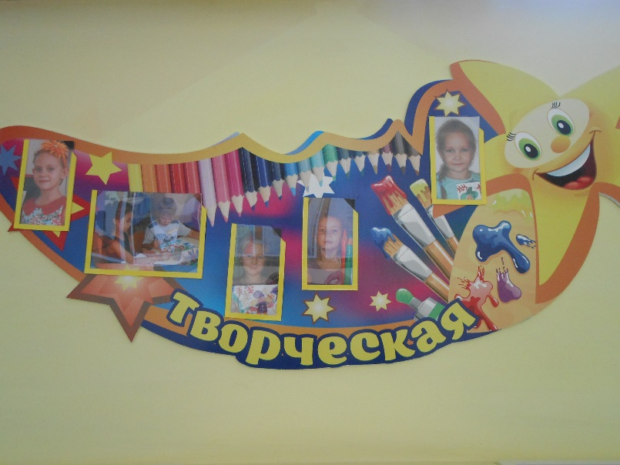
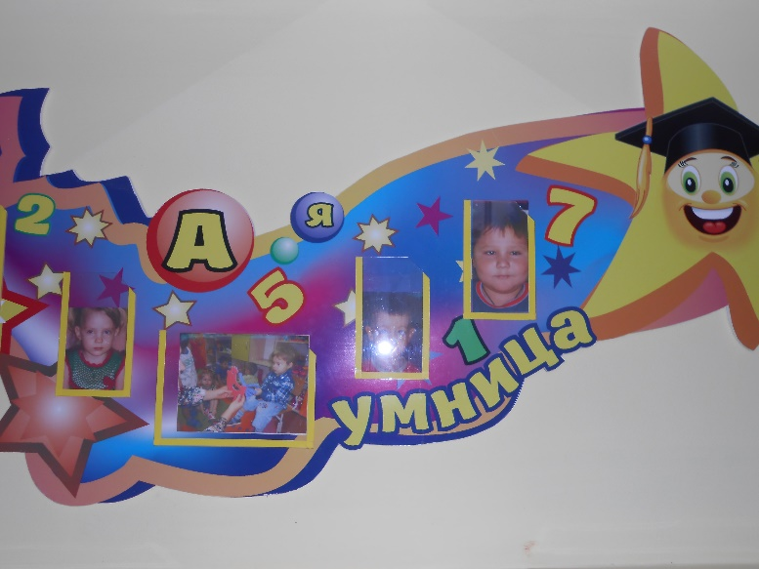
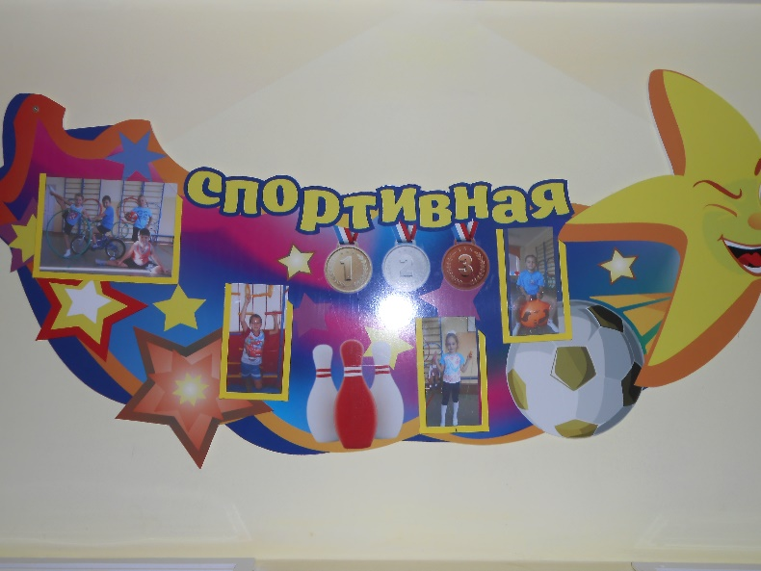
ЦЕНТР достижений

Slide 12
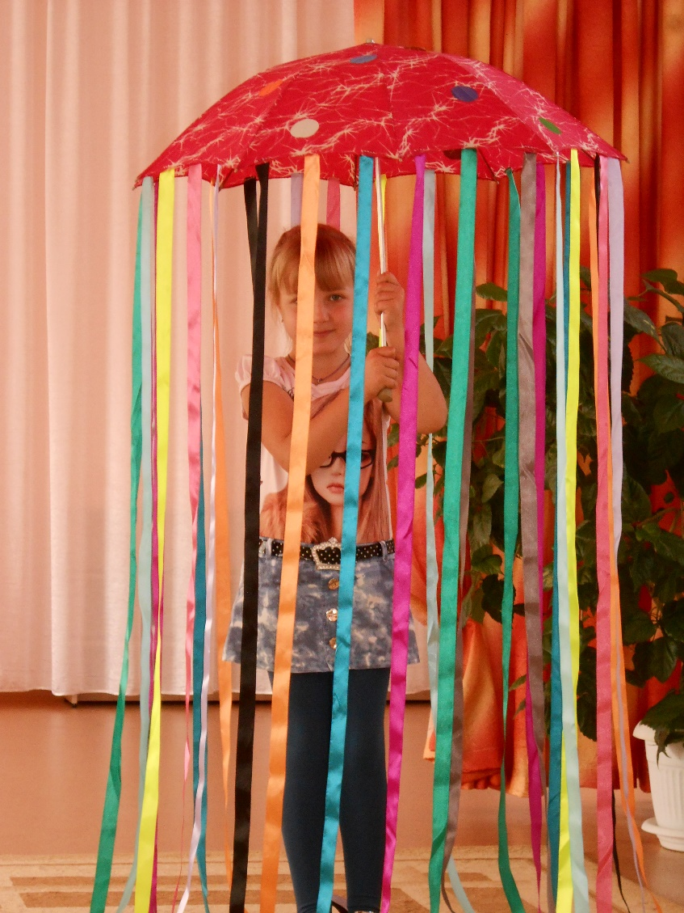
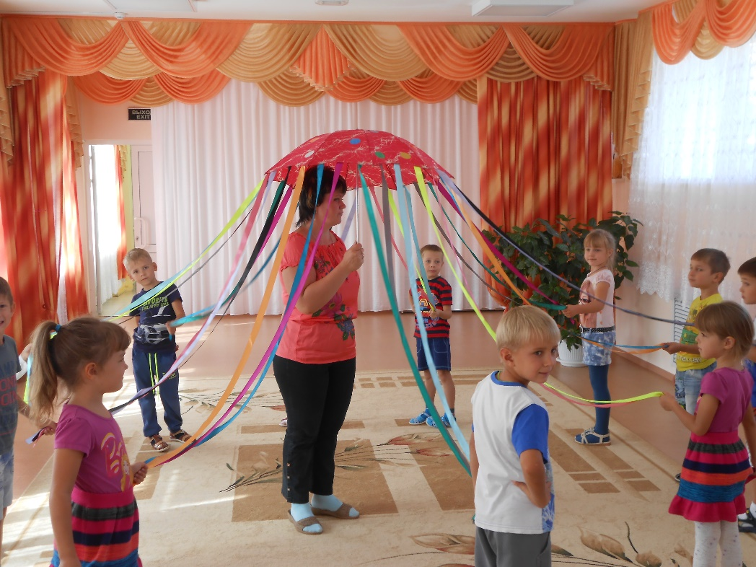
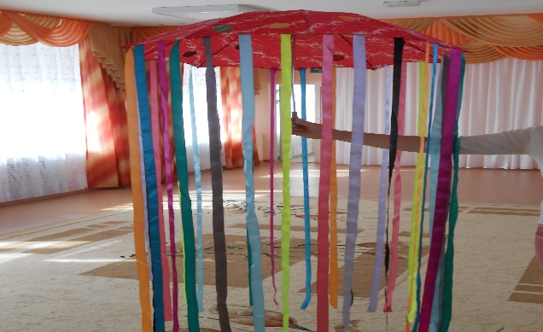
ЦЕНТР сенсорного развития

Slide 13
модель организации психологического комфорта
п. 3.3.2 ФГОС ДО среда должна обеспечивать возможность общения и совместной деятельности детей и взрослых, двигательной активности детей, а также возможности для уединения.
Центр уединения –
создание благоприятных условий для реализации потребности ребёнка в покое

Slide 14
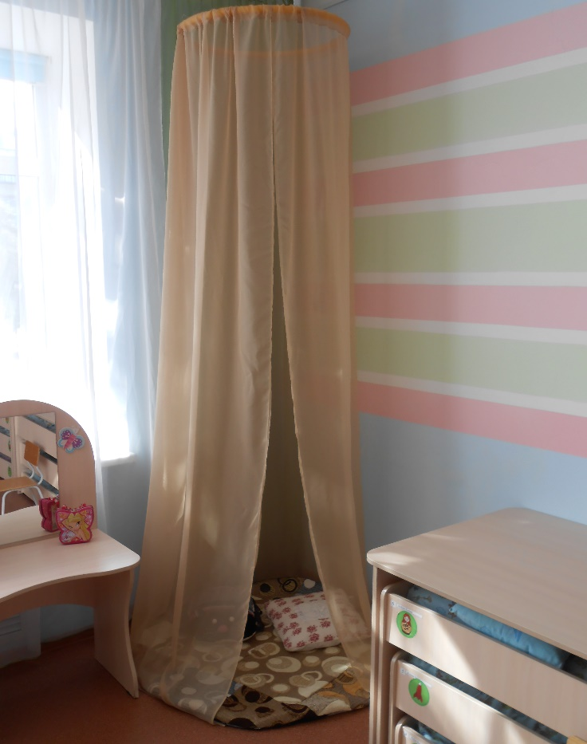
ЦЕНТР уединения

Slide 15
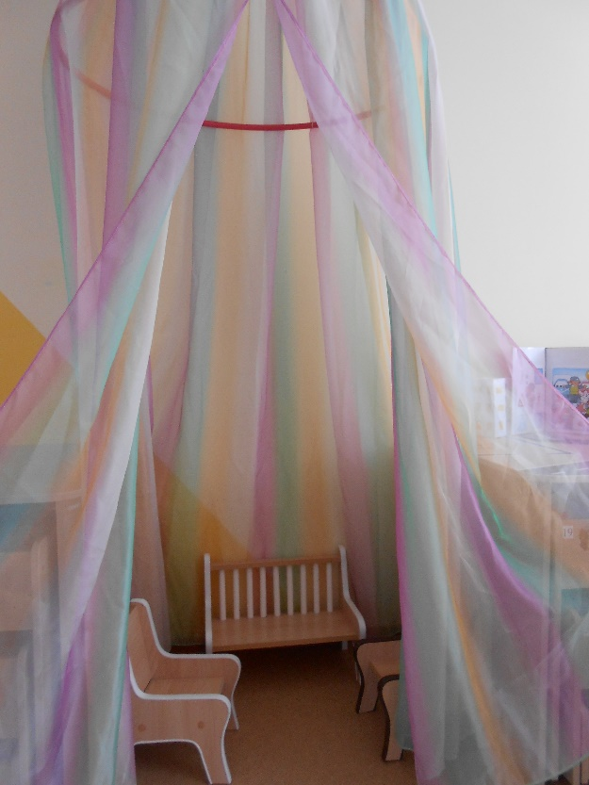
Уголок уединения

Slide 16
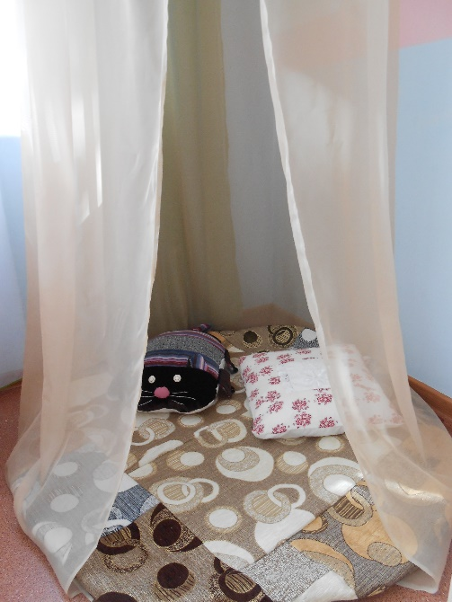
Уголок уединения

Slide 17
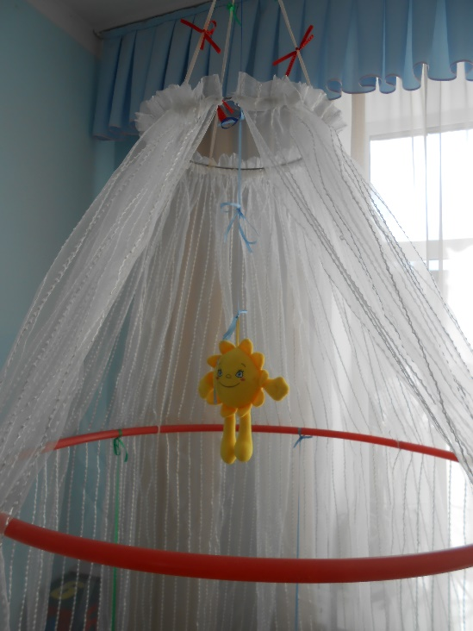
Уголок уединения

Slide 18
модель организации психологического комфорта
Система работы по обеспечению безопасной и психологически комфортной образовательной среды, выстроенная в условиях реализации ФГОС ДО, даёт положительные результаты:

Slide 19
СПАСИБО ЗА ВНИМАНИЕ!

